Slide 1
UNIVERSIDAD DE LAS FUERZAS ARMADAS ESPE
DEPARTAMENTO DE CIENCIAS ECONÒMICAS, ADMINISTRATIVAS Y DE COMERCIO
CARRERA DE INGENIERÌA EN MERCADOTECNIA
Integrantes: Marla Estefanía Sevilla Balseca
Erika Natali Toaquiza Vallejo
2016

Slide 2
IMPACTO DE LA IMAGEN CORPORATIVA EN EL COMPORTAMIENTO DE LOS SOCIOS DE COOPERATIVAS DE AHORRO Y CREDITO DEL DISTRITO METROPOLITANO DE QUITO.

Slide 3
Contenido
1. Planteamiento del problema.
2. Objetivo de investigación.
3. Objetivos secundarios.
4. Marco teórico. 4.1. Variable independiente.
4.2. Variable dependiente.
5. Marco referencial.
6. Marco conceptual.
7. Marco metodológico
Estadísticos descriptivos
Estadísticos inferenciales
Conclusiones, líneas de investigación futuras.

Slide 4
Planteamiento del problema.
Antil (1989)
Interés de los consumidores en adquirir servicios bancarios
Oportunidades de mercado para las cooperativas de ahorro y crédito.
Factores que despiertan el interés en clientes, llegando a cumplir con sus expectativas.

Slide 5
Objetivo de investigación
Analizar el impacto de la imagen corporativa en el comportamiento de los clientes (socios) de las cooperativas de ahorro y crédito del Distrito Metropolitano de Quito a través de las dimensiones respectivas por cada una de las variables de estudio.

Slide 6
Objetivos secundarios.
1. Identificar las teorías que tienen relación con la imagen corporativa y el comportamiento del consumidor.
2. Identificar una metodología para tratar el objeto de estudio.
3. Establecer la relación entre imagen corporativa y el comportamiento del consumidor a través de las respectivas dimensiones de cada una de las variables.

Slide 7
MARCO TEÓRICO

Slide 8
Variable independiente: imagen corporativa
Contar con un indicador de identidad que sea visual, como : logotipo, para recordar una imagen, hace necesario crear un diseño uniforme de la imagen corporativa.
Van Heerden & Puth (1995).

Slide 9
La gestión de la imagen corporativa se ha convertido en una necesidad para las entidades, que ven como sus consumidores perciben diferencias entre productos y servicios.
Bravo, Montaner, & Pina (2008)
La percepción acerca de la organización que el cliente tiene en su memoria, se la conoce como imagen corporativa y tiene un efecto en el comportamiento del consumidor.
Zameer, Tara, Kausar, & Mohsin (2015)

Slide 10
Variable dependiente: comportamiento del consumidor
Saavedra (2004)
El consumidor evalúa el producto y/o servicio y como resultado la satisfacción a consecuencia de que cumplió las expectativas. La satisfacción producirá lealtad la cual genera compras repetitivas así el producto y/o servicio estará en la mente de los consumidores.
Reyes & Marín, (2008).
Debido a las actividades de consumo poco a poco se va formando relaciones relevantes, duraderas entre la empresa y el consumidor por lo cual se mantiene la lealtad de los clientes, pues la empresa crea un valor de confianza, identificándose con la empresa que satisface necesidades.

Slide 11
MARCO REFERENCIAL

Slide 12
Imagen corporativa y Comportamiento del consumidor
Suárez Vázquez & Díaz (2001):
Consumidores exigentes y selectivos
Información que otorgan las empresas.
Longinos (2007):
Servicio y/o producto generan una imagen, la cual se denota como un factor de éxito.
Bravo, Matute & Pina (2011) (2007):
Actitud o comportamiento favorable del consumidor hacia la entidad.
Satisfacción de los clientes.

Slide 13
Imagen corporativa y comportamiento del consumidor
Consumidor, confianza
Imagen y lealtad
(Bravo, Matute, & Pina, 2011).

Slide 14
MARCO CONCEPTUAL

Slide 15
Imagen Corporativa
Apariencia visual
Identidad grafica (Ontiveros, 2013)
Imagen grafica
(Páez, 2001)
(Tran, Nguyen, Melewar, & Bodoh, 2015)

Slide 16
Imagen Corporativa
Entorno organizacional e infraestructura
Ambiente
(Tran, Nguyen, Melewar, & Bodoh, 2015)
Apariencia del personal/ empleados
(Carley & Kaufer, 1993)

Slide 17
Imagen Corporativa
Comunicación externa
Comunicación corporativa
(Ind, 1995)
Comunicación del perfil de identidad corporativa
(Ontiveros, 2013)

Slide 18
MARCO CONCEPTUAL
Comportamiento del consumidor
Satisfacción
Compromiso
Lealtad
(Ruiz, 2000)

Slide 19
MARCO METODOLÓGICO

Slide 20
Tipología de la investigación
Correlacional – Causal
Relación de las variables de estudio fundamentadas en la revisión teórica e hipótesis que se han planteado.
Determinación de la causa hacia el efecto.
(Hernández, Fernández, & Baptista, 2010)

Slide 21
HIPOTESIS.
H1: La apariencia visual de la empresa no tiene un efecto positivo sobre las dimensiones del comportamiento del consumidor: (1) satisfacción del consumidor, (2) lealtad del consumidor y (3) compromiso del consumidor.
H2: El entorno organizacional e infraestructura no tiene un efecto positivo sobre las dimensiones del comportamiento del consumidor: (1) satisfacción del consumidor, (2) lealtad del consumidor y (3) compromiso del consumidor.
H3: La comunicación externa no tiene un efecto positivo sobre las dimensiones del comportamiento del consumidor: (1) satisfacción del consumidor, (2) lealtad del consumidor y (3) compromiso del consumidor.

Slide 22
Procedimiento para recolección y análisis de datos
DMQ
 | NUMERO DE COAC´S | % | NUMERO DE SOCIOS | %
Segmento 1 | 80 | 43% | 9892 | 1%
Segmento 2 | 42 | 22% | 91380 | 5%
Segmento 3 | 14 | 7% | 249821 | 14%
Segmento 4 | 11 | 6% | 1477051 | 81%
TOTAL | 147 | 100% | 1828144 | 100%

Slide 23
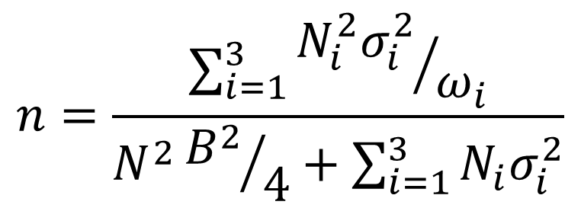
Técnicas de muestreo
Muestreo probabilístico estratificado
Parámetro
B = Error de estimación
O_{i}²= Varianza del Estrato
Ni = Población del Estrato
W_{i}= Peso del Estrato
N = Población de los cuatro estratos
$$n=\frac{\sum_{i=1}^{3}{{N_{i}^{2}σ_{i}^{2}}/{ω_{i}}}}{N^{2}{B^{2}}/4+\sum_{i=1}^{3}{N_{i}σ_{i}^{2}}}$$
Scheaffer, Mendenhall, Ott (1987)

Slide 24
 | NUMERO DE SOCIOS | % | # Encuestas
Segmento 1 | 9892 | 1% | 2
Segmento 2 | 91380 | 5% | 19
Segmento 3 | 249821 | 14% | 52
Segmento 4 | 1477051 | 81% | 306
TOTAL | 1828144 | 100% | 379

Slide 25
Instrumento

Slide 26
Estadísticos descriptivos
Resultados

Slide 27
Resultados
Segmentos de Cooperativas
80,7% - segmento cuatro,
Entidades tomadas en cuenta.
45 cooperativas pertenecientes a los diferentes segmentos de clasificación del Distrito Metropolitano de Quito, de las cuales 11 pertenecen al segmento cuatro, 14 al segmento tres, 19 al segmento dos y 2 al segmento uno.
Género del encuestado
El 56.4% pertenece al género masculino, mientras que el 43,5% genero femeninos
Tiempo de Afiliación
El 34% tiene un tiempo de afiliación a su respectiva entidad de 6 a 8 años, un 26% de 3 a 5 años, seguida de un 22% de 9 años en adelante y el 17% de 0 a 2 años.
13,7% segmento tres
5% segmento dos
0,5% al segmento uno.

Slide 28
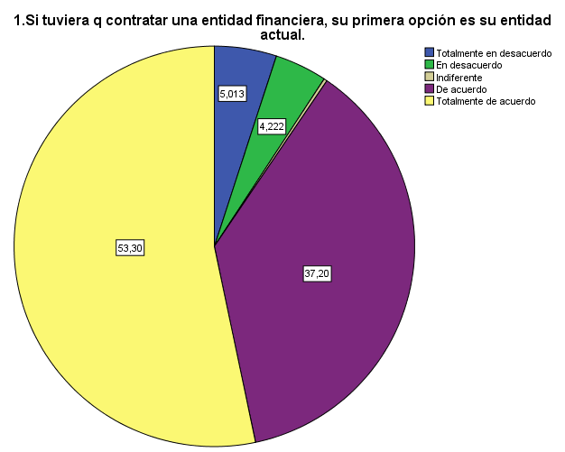
Resultados Lealtad

Slide 29
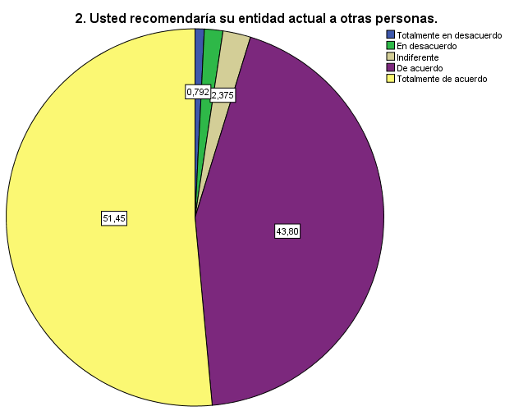
Resultados Lealtad

Slide 30
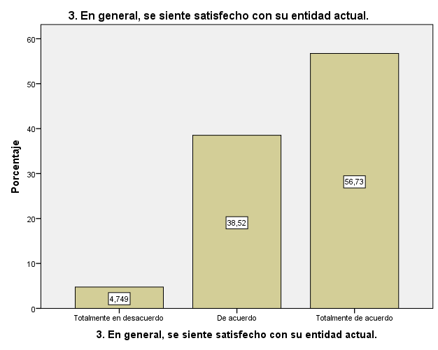
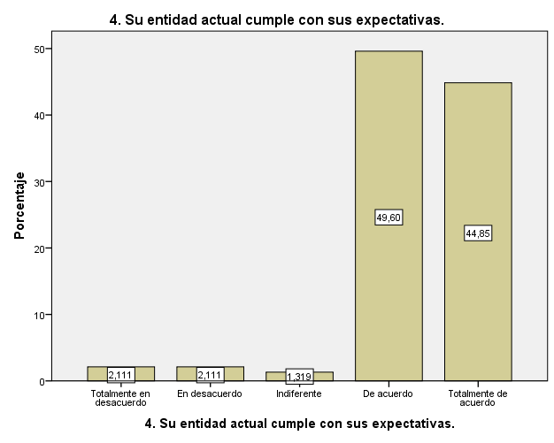
Resultados Satisfacción

Slide 31
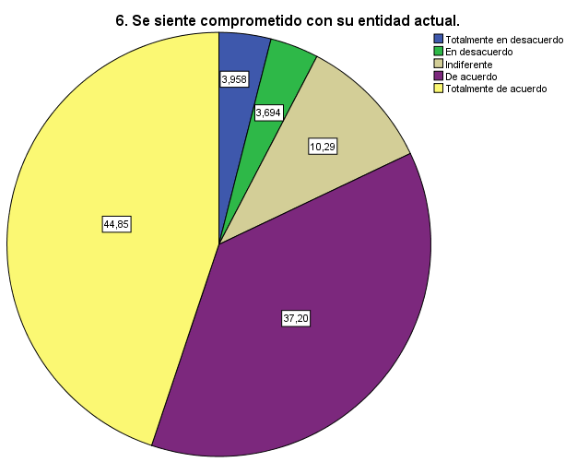
Resultados Compromiso

Slide 32
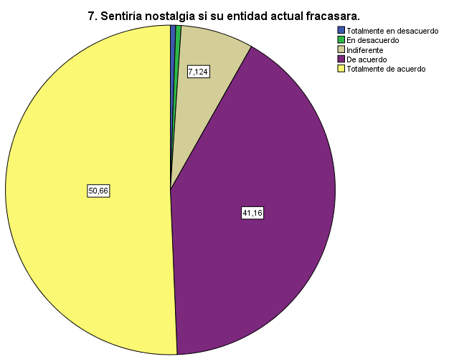
Resultados Compromiso

Slide 33
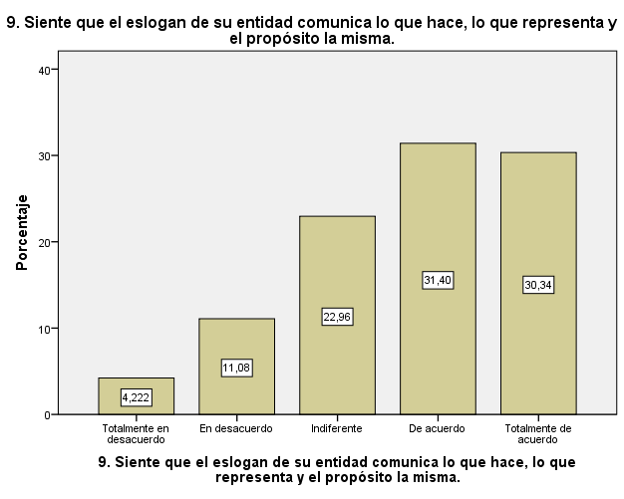
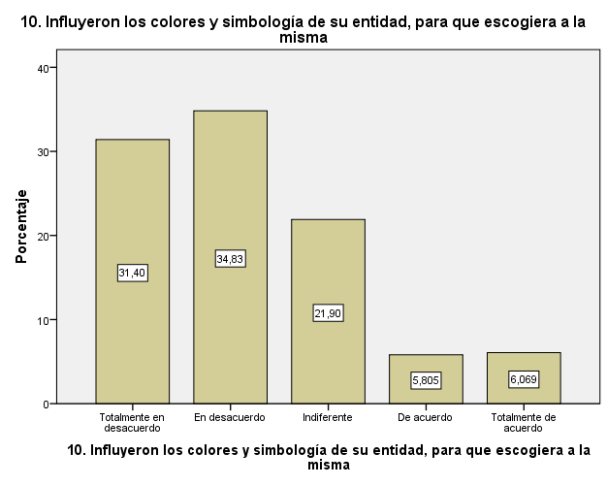
Resultados Apariencia Visual

Slide 34
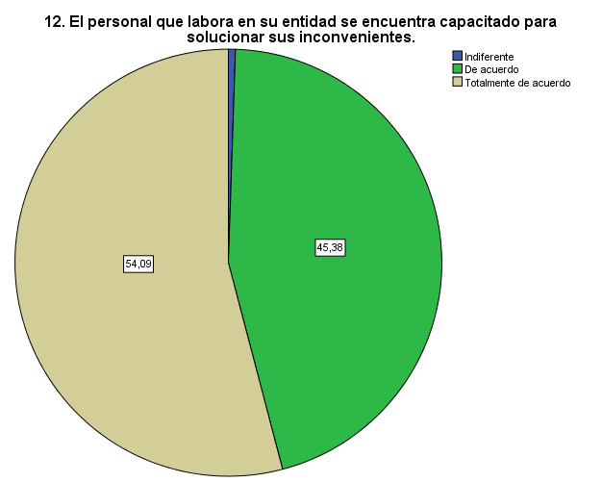
Resultados : Entorno Organizacional e infraestructura

Slide 35
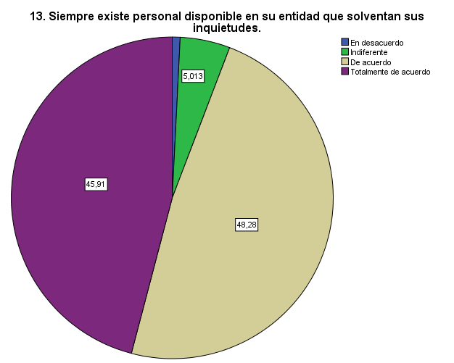
Resultados : Entorno Organizacional e infraestructura

Slide 36
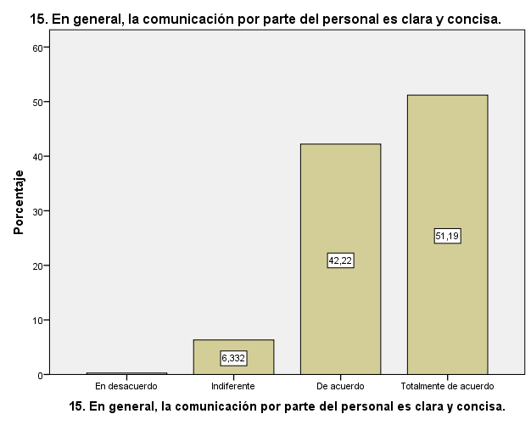
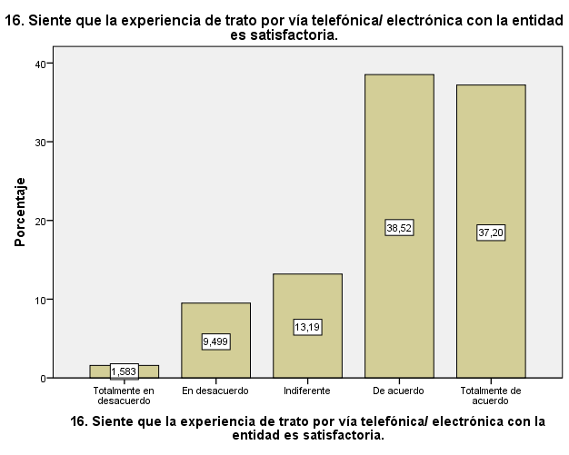
Resultados Comunicación Externa

Slide 37
Estadísticos inferenciales
Resultados

Slide 38
Chi-cuadrado de Pearson
95% de nivel de confianza
α = 0.05 nivel de significancia (probabilidad de rechazar la hipótesis nula cuando es verdadera)
Si el valor calculado de x^2 es < o igual al valor crítico, la decisión deberá ser aceptar la hipótesis nula al nivel 0.05 y rechazar la hipótesis alternativa.
Reglas de decisión :
Si el valor calculado de x^2 > valor crítico se rechaza la hipótesis nula al nivel 0.05 y acepta la hipótesis alternativa.

Slide 39
H ₁: La apariencia visual de la empresa tiene un efecto positivo sobre las dimensiones del comportamiento del consumidor: (1) satisfacción del consumidor, (2) lealtad del consumidor y (3) compromiso del consumidor.
Valores Chi cuadrado Spss “Apariencia Visual Vs Lealtad, Satisfacción y Compromiso"
 | A2 vs L2 | A1 vs S1 | A1 vs C2
X ^2 | 58,23 | 33,88 | 73,54
Valor Critico | 26,29 | 18,30 | 31,41
α | 0,05 | 0,05 | 0,05
Gl | 16 | 10 | 20
p | 0,000 | 0,000 | 0,000
Rechazo H0
Acepto H0

Slide 40
H ₂: El entorno organizacional e infraestructura tiene un efecto positivo sobre las dimensiones del comportamiento del consumidor: (1) satisfacción del consumidor, (2) lealtad del consumidor y (3) compromiso del consumidor.
Valores Chi cuadrado Spss “Entorno Organizacional e Infraestructura Vs Lealtad, Satisfacción y Compromiso"
 | E1 vs L2 | E1 vs S2 | E4 vs C3
X ^2 | 21,05 | 31,16 | 26,78
Valor Critico | 21,02 | 21,02 | 26,29
α | 0,05 | 0,05 | 0,05
Gl | 12 | 12 | 16
p | 0,050 | 0,001 | 0,044
Rechazo H0
Acepto H0

Slide 41
H ₃: La comunicación externa tiene un efecto positivo sobre las dimensiones del comportamiento del consumidor: (1) satisfacción del consumidor, (2) lealtad del consumidor y (3) compromiso del consumidor.
Valores Chi cuadrado Spss “Comunicación Externa Vs Lealtad, Satisfacción y Compromiso"
 | Z1 vs L2 | Z2 vs S1 | Z2 vs C1
X ^2 | 183,37 | 127,683 | 93,245
Valor Critico | 21,02 | 15,50 | 26,29
α | 0,05 | 0,05 | 0,05
Gl | 12 | 8 | 16
p | 0 | 0 | 0
Rechazo H0
Acepto H0

Slide 42
Conclusiones, Líneas de investigación futuras.

Slide 43
Conclusiones
Las dimensiones de satisfacción, compromiso y lealtad del consumidor, se ven ligadas directamente con las dimensiones de imagen cooperativa.
La dimensión correspondiente a entorno organizacional e infraestructura se la asocia directamente con la imagen corporativa de las cooperativas, ya que se relaciona al personal que labora en las mismas.
Adicionalmente la forma de comunicación que las cooperativas escojan para dirigirse a sus socios y el trato con los mismos son los generadores de satisfacción, compromiso y lealtad en ellos.

Slide 44
Recomendaciones
Se recomienda a las empresas de bienes y servicios que ya se encuentren desarrollando sus actividades económicas en el Ecuador, realicen investigaciones acerca del efecto que tiene su imagen corporativa en sus respectivos clientes, ya que puede ser de gran utilidad para determinar estrategias apropiadas a aplicarse para fidelizar a los consumidores, optimizando así recursos y tiempo.

Slide 45
Recomendaciones
Para que el cliente se sienta satisfecho, se debe cumplir con sus expectativas tanto con el producto o servicio como con el personal y el ambiente en el que se desenvuelve, generando experiencias favorables, con una buena comunicación e información, por lo cual se hace necesaria una correcta gestión de procesos internos y externos de la empresa para así mitigar los posibles inconvenientes que puedan involucrar a los clientes.

Slide 46
Recomendaciones
Si las empresas de bienes y servicios quieren desarrollar tanto la lealtad, como el compromiso de sus clientes, deben hacer hincapié en sus clientes internos brindándoles capacitaciones, seminarios y motivaciones para que sean estos quienes reflejen una buena imagen de la empresa.

Slide 47
Líneas de investigación futuras
El presente estudio se realizó en el Distrito Metropolitano de Quito y por ello sería necesario analizar las similitudes y diferencias del sector en esta ciudad, con el resto de otras ciudades antes de generalizar los resultados obtenidos.
Además, el estudio tendría una mayor profundidad si se hubieran analizado con mayor detalle cada uno de las dimensiones del estudio. A modo de ejemplo, se podría incluir la dimensión de los precios, permitiendo así conocer si todas ellas producen los mismos efectos en las actitudes del consumidor, o haber analizado la naturaleza multidimensional de la lealtad del consumidor.

